Slide 1
JOURNAL OF INTERACTIVE MEDIA
MEDIÁLNÍ GRAMOTNOST II.

Slide 2
ZÁPAD V 2. POLOVINĚ 20. STOLETÍ
Od 2WW do cca 80. let na západě (tj. i v USA) vládnou zejména „socialisté“ čerpající z keynesiánské ekonomie
Po ekonomické krizi 70. let je začíná nahrazovat „pravice“ s neoliberálním hospodářským programem
Za socialistických vlád se utváří robustní střední třída, výraznou roli ve společnosti sehrávají odbory
Od nástupu pravicových vlád západ těží z mezinárodního obchodního režimu (globalizace)

Slide 3
KULTURNÍ VÁLKA
S termínem kulturní válka přichází na konci 80. let sociolog James Davison Hunter
Hunter říká, že v rámci americké společnosti od 60. let existují dvě kultury, které spolu soupeří o to, čí hodnoty budou dominantní (resp. obecné)
Jde podle něj o kulturu progresivní (hippies, hnutí za rasovou rovnoprávnost, feminismus atd.) a kulturu ortodoxní (křesťanská pravice, neokonzervativní think tanky, pro-life atd.)

Slide 4
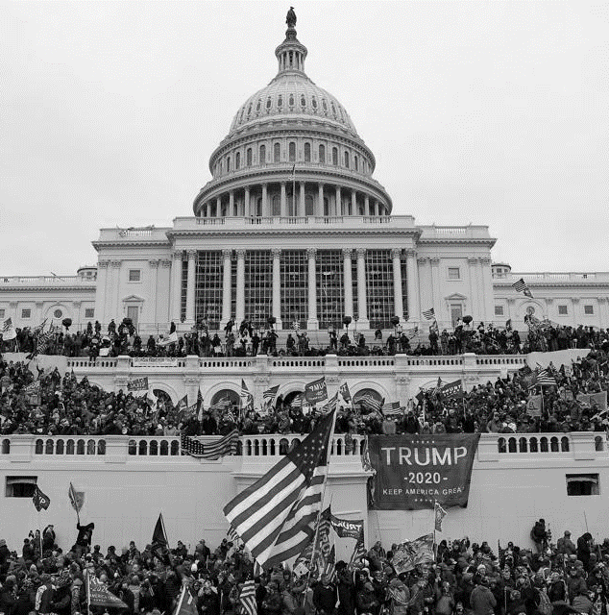
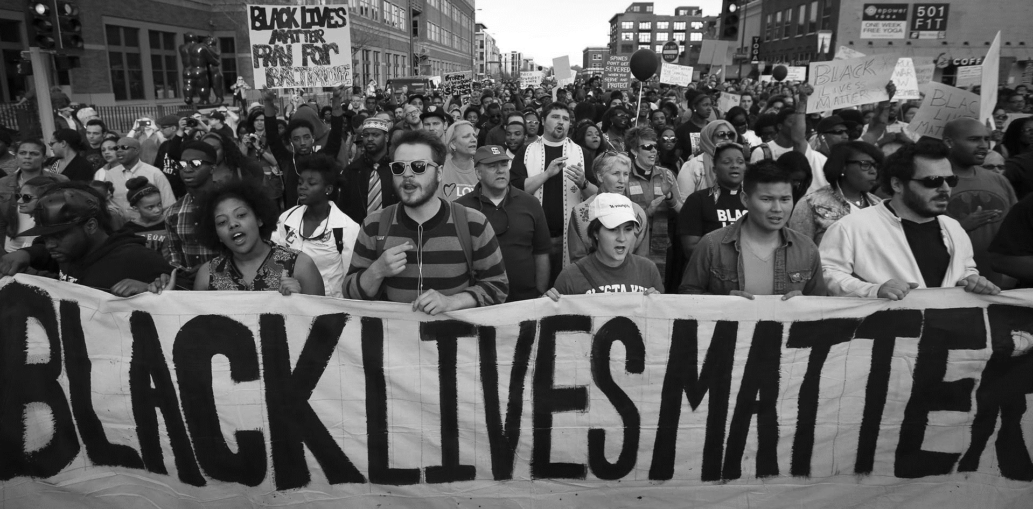
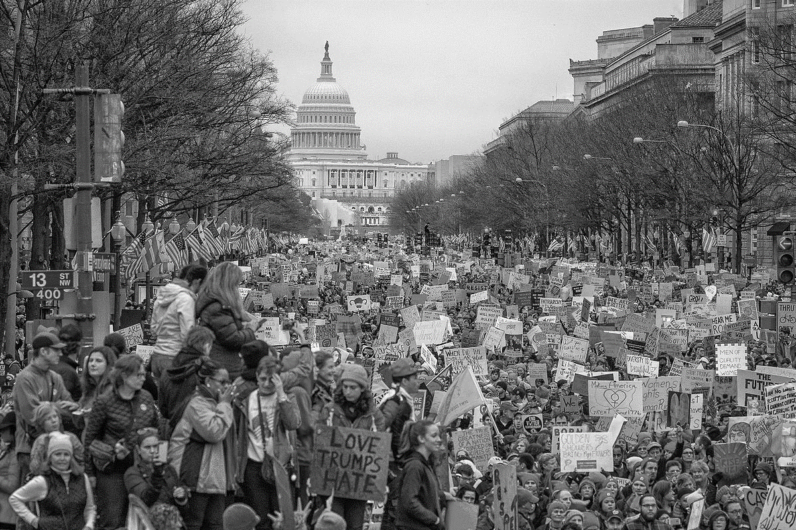

Slide 5
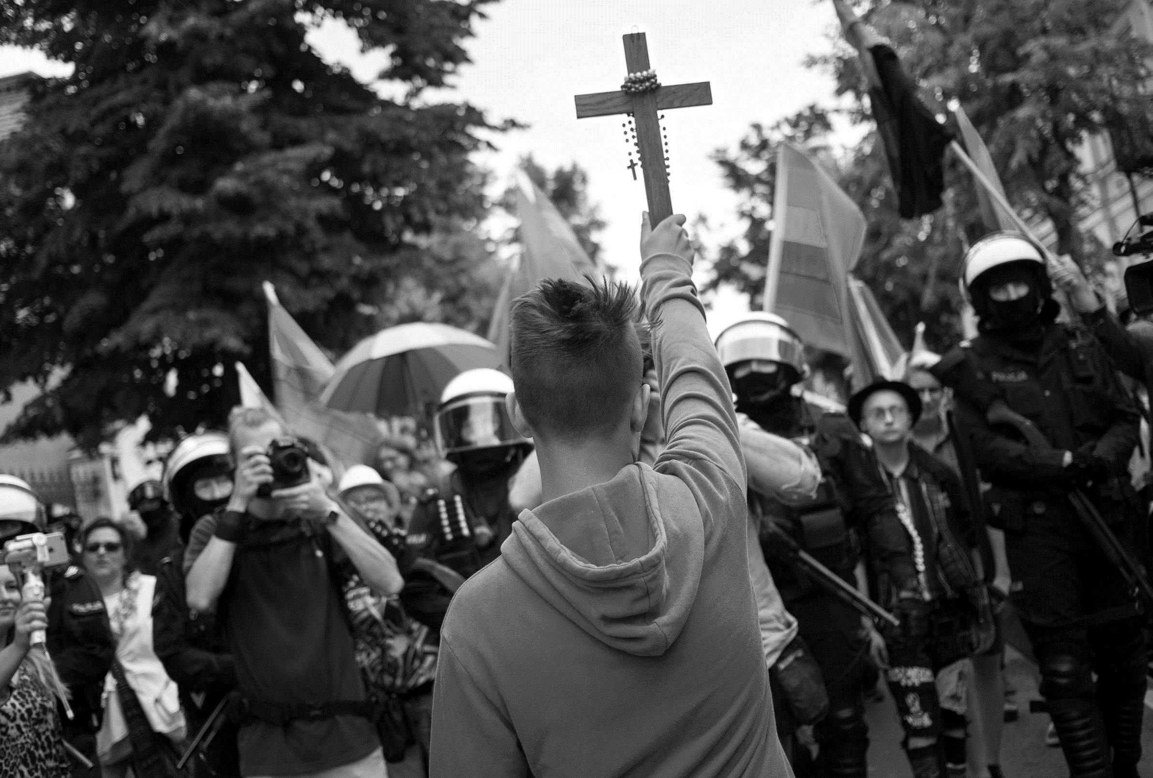
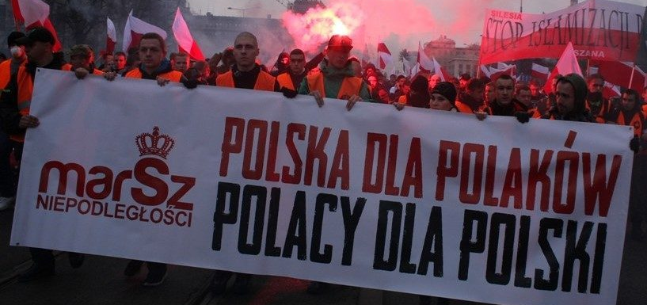
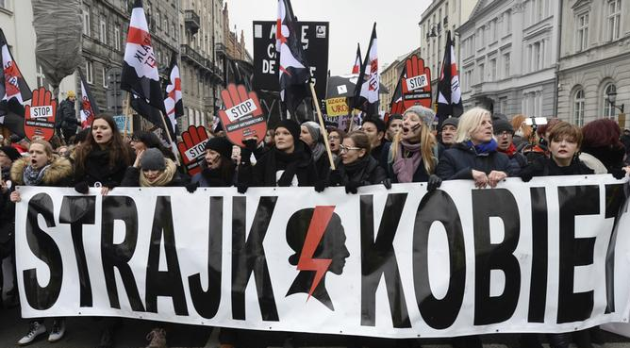
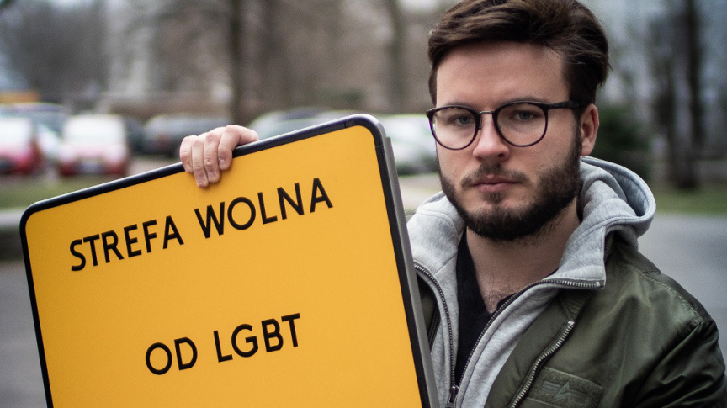

Slide 6
KRIZE ZÁPADU
Politika na Západě v 2. pol. 20. stol. spočívala v dichotomii pravice – levice; rozdíl byl v propagované hospodářské politice, resp. v různém pojetí svobody (nedotknutelnost jednotlivce vs. rovnost příležitostí)
Od konce 60. let podstatná část levice po svých úspěších pozornost přesouvá od marginalizované třídy (proletariátu) k marginalizovaným skupinám (menšiny)
Dění 80. a 90. let zdá se více nahrává pravicovému střihu hospodářské politiky (bohatnutí z globalizace)

Slide 7
KRIZE ZÁPADU
Dění 21. století ovšem adekvátnost pravicové ekonomické politiky problematizuje – zvětšování majetkových rozdílů, zmenšování střední třídy, krize 2000, krize 2008, krize bydlení
Mezinárodní obchodní režim a ICTs sehrávají výraznou roli (outsourcing, zánik geografických ochranných faktorů trhů, vznik trhů kde vítěz bere vše, nahrazení práce kapitálem)
V této situace přesto tradiční levice zažívá úpadek…

Slide 8
K POPULISMUSMU A POLITICE IDENTIT
Dichotomie levice – pravice přestává být relevantní
Lidem nejde pouze ekonomickou stránku existence, chtějí být uznaní, chtějí mít pocit inherentní mravní hodnoty
K této emancipaci má podle nich zpravidla dojít nějakou změnou společnosti (tzv. politika identity)
Situaci komplikuje existence velkého množství identit uvnitř společenského těla (ženy, matky od rodin, fanoušci sportu, důchodci, „Češi,“ handicapovaní, LGBTQ+, věřící…)

Slide 9
K POPULISMUSMU A POLITICE IDENTIT
V této situaci pak přichází populista, který se pod nějaký narativ snaží zahrnout co nejvíce jednotlivých „identit“ a vytvořit tak populus („lid“)
POPULISMUS: odvolávání se na legitimitu v rámci populī a to zpravidla s cílem změny institucionálního řádu; populismus v toto smyslu nemusí nutně znamenat něco negativního
Populismus je definován i jako politika v krátkodobém časovém horizontu atraktivních opatření či svolávání k obraně před nějakým abstraktním nepřítelem

Slide 10
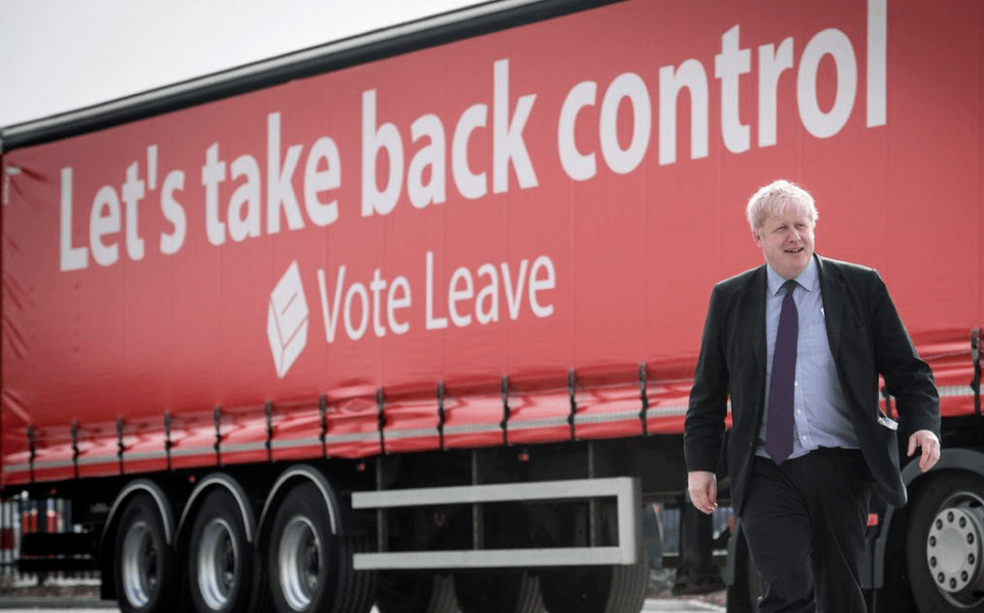


Slide 11
CANCEL CULTURE A SLACKTIVISMUS
Kolektivní akce namířena proti nějaké (silnější) entitě; rozhodně se nejedná se o novou praxi (athénský ostrakismos, Indické hnutí za nezávislost)
Novodobé pojetí spjaté s rozhořčením ventilovaným se na sociálních sítích se stává známým cca po r. 2015 (#MuteRKELLY, So You've Been Publicly Shamed, Gamergate)
Cancel culture se netýká pouze BLM, Mee too či LGBTQ+ (český diskurz), je to široká praxe identit, které takto mohou reagovat na překročení jejich „myslitelných mezí“

Slide 12
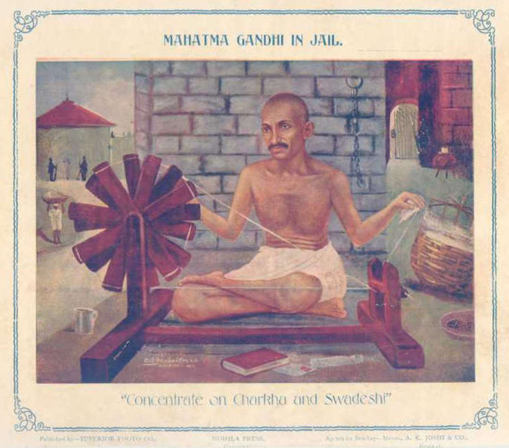
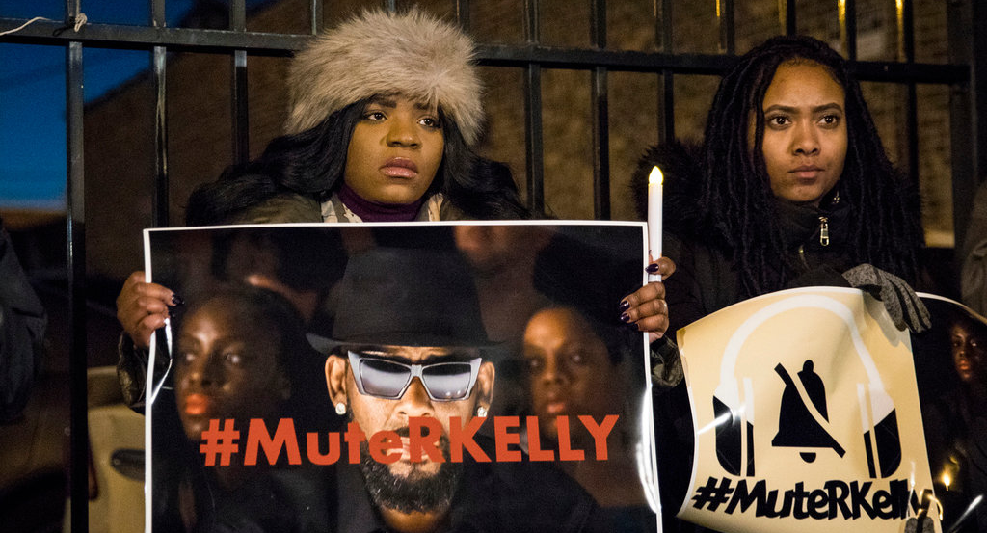
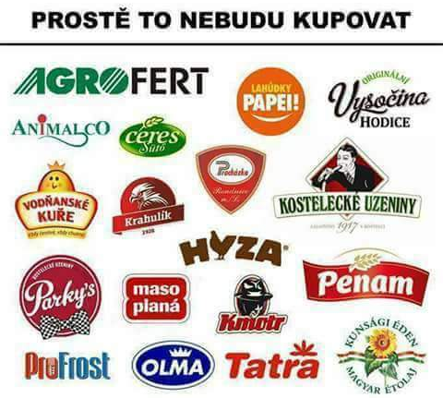

Slide 13
CANCEL CULTURE A SLACKTIVISMUS
SLACKTIVISMUS (SLACK + ACTIVISM): povrchní participace v politických a sociálních kampaních vykonávaná především pomocí sociálních médií
Slacktivismus je kritizován za vytváření neadekvátního obrazu veřejné debaty a za svou neúčinnost
Jako neúčinné jsou hodnoceny i snahy (on-line) cancel culture. Ta často nemá valný efekt a kromě toho, že je zde tenká hranice mezi ní a šikanou, cancel culture často vytváří sociální neklid

Slide 14
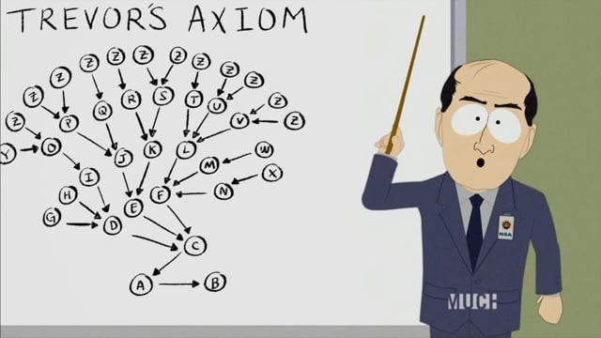

Slide 15
SOCIÁLNÍ BUBLINY
SOCIÁLNÍ BUBLINA: názorově a politicky relativně homogenní skupina lidí, která je poměrně uzavřená
Sociální bubliny existovaly prakticky vždy, jejich příčinou byly geografické, kulturní a politické (hranice, ideologie) faktory
S rozvojem dopravy, tisku, mezinárodní spolupráce, kultury (étos rovnosti) a ekonomiky začaly být dlouho existující bubliny oslabovány

Slide 16
SOCIÁLNÍ BUBLINY
Od vzniku prvních počítačových sítí je zdůrazňováno hledisko facilitace „společenství na základě zájmu, ne na základě lokace“
Tento aspekt vycházející z vědeckých počátků sítí a ze západního étosu individualismu ale napomáhá vzniku nových sociálních bublin
Sociální bubliny zabraňují výměně informací, vytvářejí zkreslený obraz názorového spektra a snižují širší sociální kohezi

Slide 17
FILTRAČNÍ BUBLINY
FILTRAČNÍ BUBLINA: obsah webu je šitý na mírů osobním preferencím, toto zajišťuje nějaký skrytý algoritmus
Např. výsledky vyhledávání Googlu, Facebook News Feed,
Filtrační bubliny vytváří náš osobní informační ekosystém v němž se odráží především vlastní zájmy
Efekt filtračních bublin je obdobný jako u bublin sociálních, ty jsou tímto navíc i posilovány

Slide 18
KOMNATY OZVĚN
KOMNATA OZVĚN (ECHO CHAMBER): situace, kdy jsou naše přesvědčení posilována opakováním sdělení v uzavřených systémech (např. facebookové skupiny, názorová média, personalizovaný obsah)
V komnatách ozvěn je utvrzován určitý pohled na svět, vzniká v nich kulturní tribalismus, je znesnadňován celospolečenský dialog
Komnaty ozvěn vznikají skrze sociální a filtrační bubliny, může zde vznikat extrémismus

Slide 19
REKLAMNÍ PLATFOTMY
Velké technologické firmy fungují jako platformy a staví se do role zprostředkovatele interakce mezi nějakými dvěma skupinami
Pointou tohoto zprostředkování často bývá reklama (Google, Facebook, YouTube, Seznam…)
Více času na platformách = více shlédnuté reklamy. V rámci platforem vás udržuje algoritmus vytvářející filtrační bublinu a komnatu ozvěn

Slide 20
PLATFOTMY A DATA
Středobodem podnikání platforem je shromažďování a analýza dat (Big data). Pokud se pohybujete v prostředí platformy, vaše chování je pečlivě zaznamenáváno (od jednotlivých kliknutí až po krátké pozastavení či scrollování)
Reklamní platformy na základě dat umožňují efektivně cílit reklamu, data ale slouží i k průniku do jiných odvětví či jako prodejní artikl
Divoký neregulovaný trh s daty funguje především v USA

Slide 21
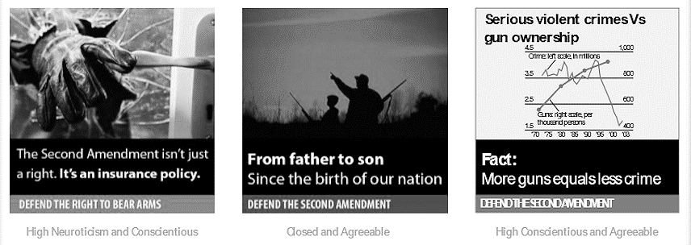
DATA A POLITICKÝ MARKETING
Firma Cambridge Analytica na základě dat scrapovaných z Facebooku vytvářela osobnostní modely jednotlivců, jim pak na byla zasílána politická marketingová sdělení.

Slide 22
TYRANIE DAT
KOMPATIBILISMUS: stanovisko, že svobodná vůle sice existuje, lidé se ale pohybují v mezích daných jejich vlastní motivací.
Pokud znám něčí motivaci, dokážu ho přimět k akci…
Big data nabízejí kauzální, ale pouze probabilistické modely. Existují četná rizika plynoucí ze slepého následování dat (např. určování sexuální orientace spojené trestním postihem homosexuálního chování)

Slide 23
NOVÉ IDENTITY
V 90. letech jsou v rámci étosu internetu zdůrazňovány volné identity obcházející fyzická omezení a danosti, objevuje se fenomén trollingu a flamingu
Internet se brzy stává nástrojem sebepropagace; lajky, retweety apod. stimulují tvorbu dopaminu
Na Západě se v 2. pol. 90. let objevují falešné uživatelské recenze, internet jako nástroj politické propagace užívá EZLN nebo čínští nacionalisté

Slide 24
JEHO, JEJÍ A JEJICH BOJ
Jednotlivé identity prostřednictvím sociálních médií začínají propagovat svou agendu, v metodách se postupně zdokonalují (know-how je náležitě zprostředkováváno)
vícero účtů, vzájemná koordinace, falešné vlajky, memy
Cílem je vytvořit zdání určitého společenského ovzduší či dehonestovat nebo zastrašit protivníky
Takovou činnost za úplatu nabízejí i hackeři ovládající cizí počítače (tzv. botnets)

Slide 25
TROLLÍ FARMY
Tvorba imaginárního názorového ovzduší prostřednictvím neautentických účtů se stala prostředkem PR kampaní, politického marketingu i soupeření mezi státy.
Fenomén politika, kterého vyzdvihly sociální sítě (Beppe Grillo, Rodrigo Duterte, Donald Trump)
Duterteho placení trollové na FB skupinách filipínských měst a obcí šířili zvěsti o drogové kriminalitě a jejich svědectví každou vhodnou událost spojovaly právě s touto problematikou (duterteho hlavním tématem)

Slide 26
РУССКИЙ СТАНДАРТ
V roce 2007 ruské mládežnické hnutí Naši realizovalo sérii DDoS útoků vůči Estonsku, podobně postižena byla později i Gruzie či Kyrgyzstán
Roku 2013 byla v Petrohradu založena Agentura pro výzkum internetu (Агентство интернет-исследований), pracoviště produkovalo na domácí publikum mířené pochvalné komentáře o ruské vládě
Později se ale AИИ začala soustředit i na management narativu o ukrajinské krizi a na stimulaci názorového ovzduší okolo amerických prezidentských voleb

Slide 27
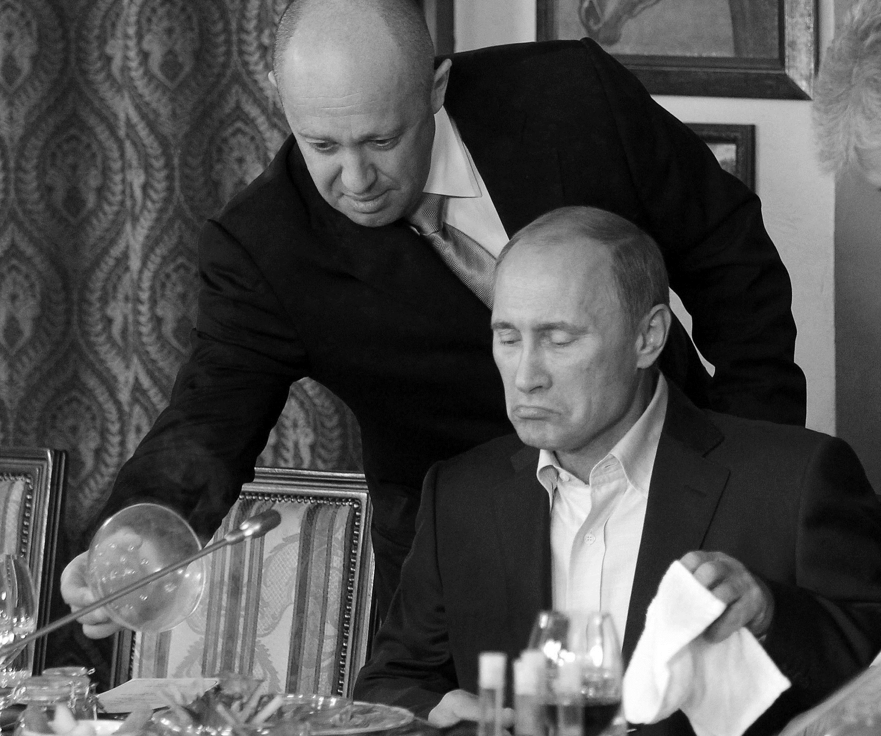
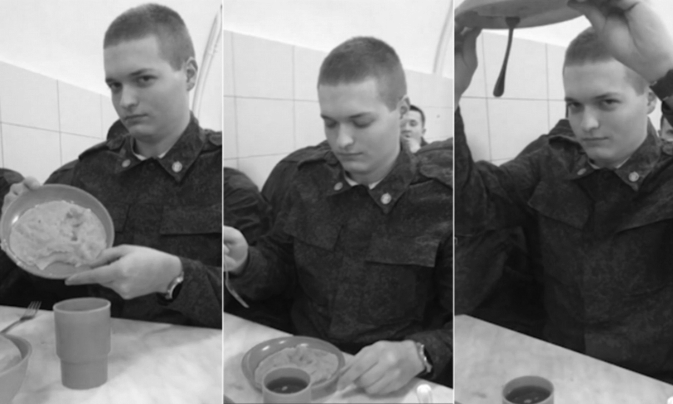


Slide 28
2016 ELECTION YEAR
Trollové z AИИ vytvářejí sítě neautentických profilů jednotlivců, organizací či celá on-line média. Složky těchto sítí na sebe vzájemně odkazují
Sítě AИИ pokrývají celé názorové a ideologické spektrum americké veřejné debaty, prostřednictvím komunikačních aktů ruských trollů je snižována společenská koheze
Známými příklady této aktivity jsou „influencerky“ Jenna Abrams a Pamela Moore, organizace Black Matters US či zpravodajský server Baltimore Online

Slide 29
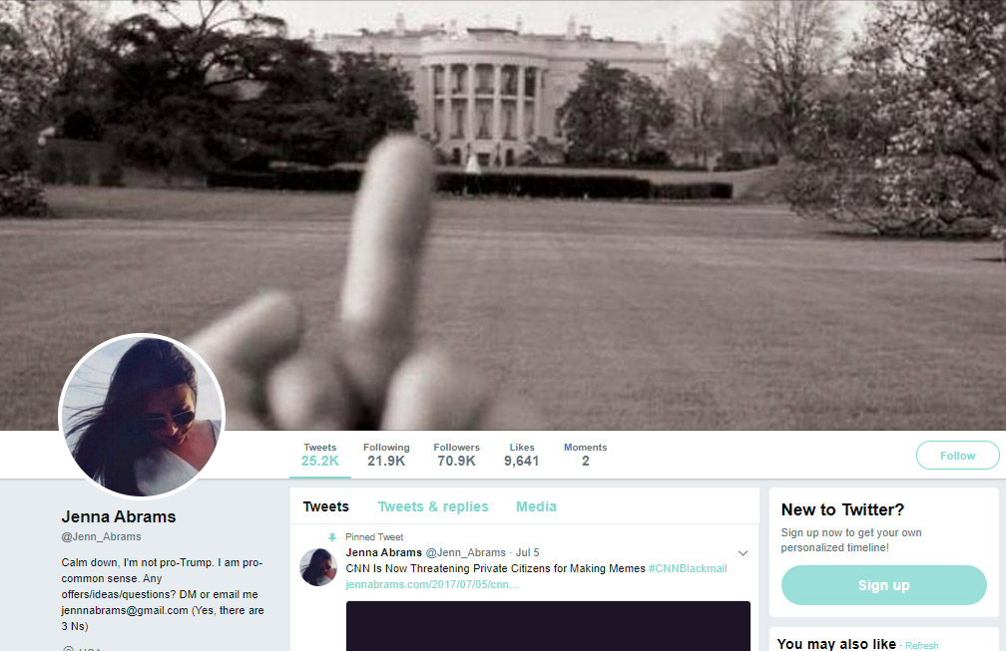
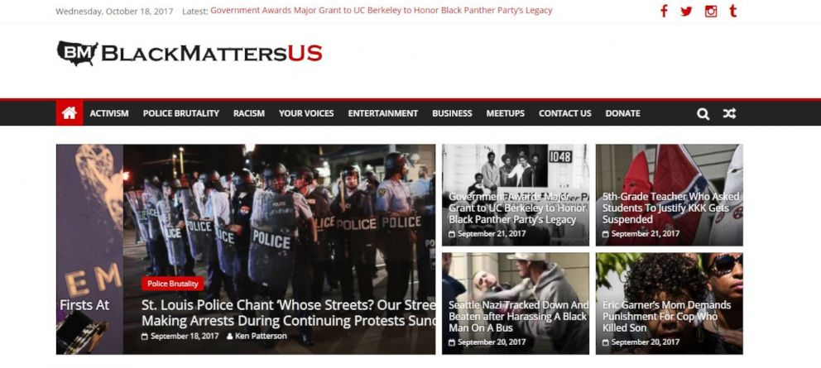
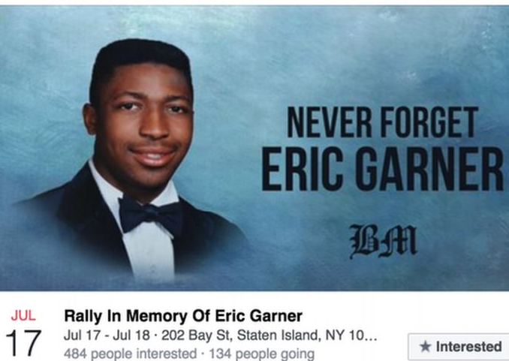
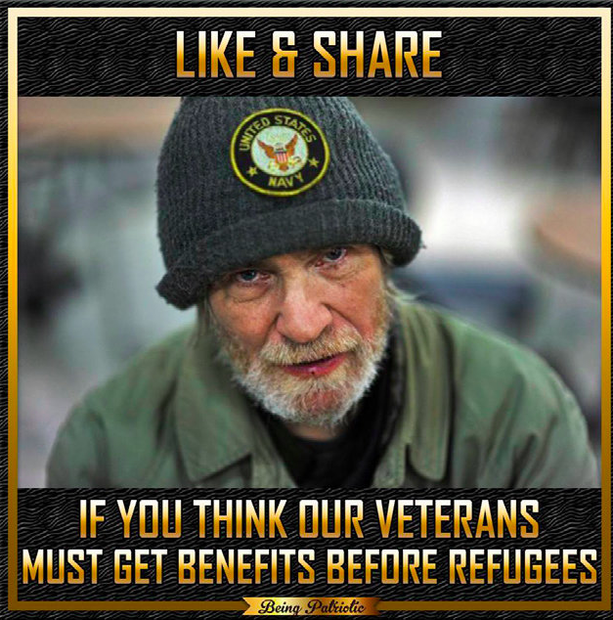
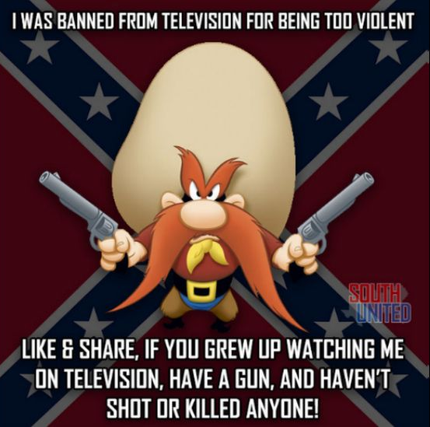

Slide 30
DNC HACK
Hackeři spojení s ruské vojenské rozvědkou GRU pronikli do počítačové sítě Demokratické strany, přičemž takto získali emailovou komunikaci jejího vedení (DNC)
Korespondence odhalovala zákulisní pletichy proti Berniemu Sandersovi (problematika tzv. superdelegátů)
GRU dokumenty začala zveřejňovat nejprve na své stránce DC Leaks, později byly materiály předány WikiLeaks
Toto vedlo k roztržce uvnitř demokratické strany

Slide 31
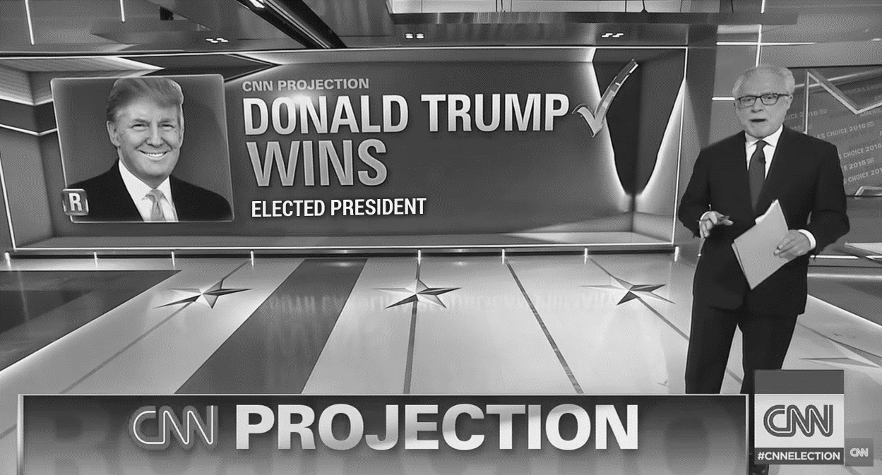

Slide 32
INFORMAČNÍ VÁLKA
Komunikace se stala prostředkem geopolitického soupeření, je skloňována informační válka (např. i českou BIS)
ruská Gerasimova doktrína, čínská doktrína trojí války
Pouhý diskurz informační války ohrožuje podobu komunikace – nahrává neadekvátnímu relativismu, zpochybňuje důvody pro globální komunikace, vytváří extraktivní situaci
Balkanizace internetu (jeho rozpad na vícero oddělených sítí)jako důsledek důrazu na informační suverenitu státu

Slide 33
ČETBA K TÉMATU
FUKUYAMA, Francis. Identita: Volání po důstojnosti a politika resentimentu. Praha: Malvern, 2019.
MARANTZ, Andrew. Antisocial: Online Extremists, Techno-Utopians, and the Hijacking of the American Conversation. New York: Penguin Books, 2020.
ONG, Johnatan – CABAÑES, Vincent. Architects of Networked Disinformation [on-line]. dostupné <zde>

Slide 34


